Slide 1
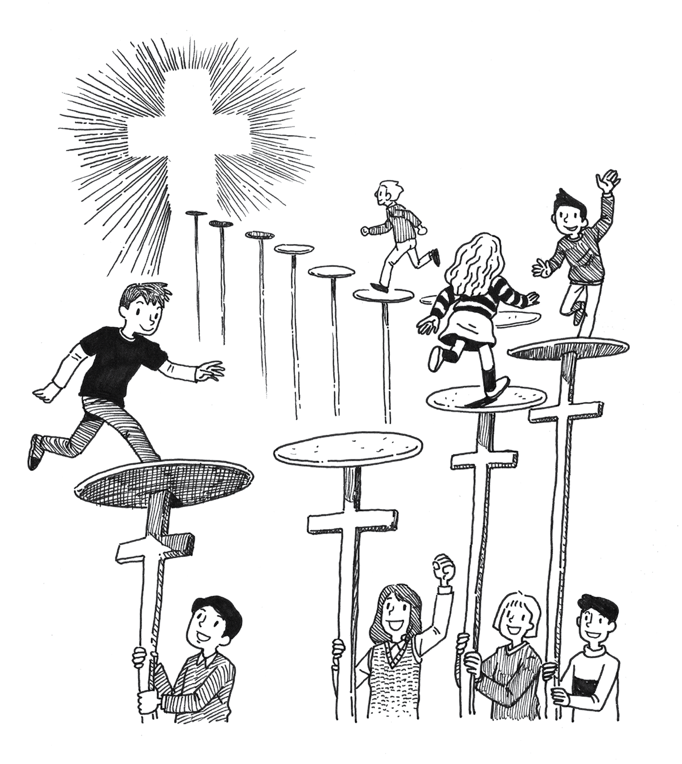
Nuestra misión, predicar el evangelio
28
El sacrificio
Jn 12:20~33
Himnario 217 (Más cerca, oh Dios, de ti)
Hoy aprender
Palabra
1. Conocer el sacrificio que el Señor ha hecho para darnos vida.
2. Saber que el trabajo y el sacrificio de aquellos que han sido salvos es esencial para salvar las almas.
20

Slide 2
Palabra Entender
Los cristianos en la época de la iglesia primitiva no escatimaron en sacrificar no solo su tiempo y su material, sino también sus vidas para guiar un alma al Señor. Esteban fue testigo del Señor en el concilio, reprendió a los judíos, fue martirizado y apedreado por su pueblo. Su sacrificio luego jugó un papel importante en el arrepentimiento de Saulo y se convirtió en una guía para la difusión del evangelio a más personas. Los apóstoles también hicieron todo tipo de sacrificios para predicar el evangelio, tuvieron que enfrentar encarcelamiento, ser golpeados e incluso morir. La razón por la que pudieron sacrificarse por el evangelio es porque el Señor los salvó al sacrificarse primero. Jesús mismo dijo: 'Si alguno quiere venir en pos de mí, niéguese a sí mismo, y tome su cruz, y sígame.’
Hasta que recibimos la salvación, no solo hubo sacrificios de Jesús, sino también sacrificios de muchos cristianos que no conocemos. A medida que pasa el tiempo después de ser salvos, nos damos cuenta de esa verdad. ¿Qué sacrificio debemos hacer ahora por el evangelio? En nuestra época, no como en el pasado, el martirio y el encarcelamiento por predicar el evangelio son raros. Sin embargo, el evangelio no se puede predicar sin el arduo trabajo y el sacrificio de los cristianos que fueron salvados primeramente. Si somos reacios a sacrificarnos o damos un paso atrás cuando se requiere nuestro pequeño esfuerzo y sacrificio, las almas preciosas que nos rodean que aún no se han dado cuenta del evangelio se perderán para siempre. Como un grano de trigo que cae a la tierra y muere, da mucho fruto, debemos estar dispuestos a sacrificarnos por el evangelio.
Resumen de la lección
21

Slide 3
Palabra Escríbelas en la tabla de tu corazón (Recitación)
De cierto, de cierto os digo, que si el grano de trigo no cae en la tierra y muere, queda solo; pero si muere, lleva mucho fruto. (Jn 12:24)
“Most assuredly, I say to you, unless a grain of wheat falls into the ground and dies, it remains alone; but if it dies, it produces much grain. (Jn 12:24)
1
Subraya las palabras o frases clave en el versículo.
2
¿Qué significa que muera un grano de trigo?
Palabra Cambiar mi mente a la palabra
1
Escribe la última oración del diácono Esteban que fue martirizado apedreado mientras predicaba el evangelio a su propio pueblo durante la era apostólica (Hch 7:59~60).
2
Es por el arduo trabajo y los sacrificios de los primeros cristianos por lo que pudiste recibir la salvación y entrar al reino eterno de los cielos. Escribe los nombres de aquellos primeros cristianos que conoces y aquellos que te han guiado a Jesús que están cerca de ti, y escríbeles unas palabras de agradecimiento.
Los primeros cristianos que conozco
Los que me han guiado a Jesús
22

Slide 4
3
Escribe algunos de los regalos más valiosos que puedas dar a un familiar o amigo que amas, y ​​comparte comunión juntos.
4
Para que un alma se salve, se necesita el sacrificio de un cristiano que se dio cuenta del amor del Señor primero. Escribe lo que estás sacrificando por el evangelio y lo que harás en el futuro.
23

Slide 5
Palabra Aplicando a la vida
La palabra de hoy
(Escribir la Palabra)
La oración de hoy
(Gratitud / Arrepentimiento / Súplica)
D
Sal 116:12
L
Mr 10:45
M
Jn 15:13
24

Slide 6
X
Ro 12:1
J
1Co 5:7
V
Gá 2:20
S
Ap 2:10
25

Slide 7
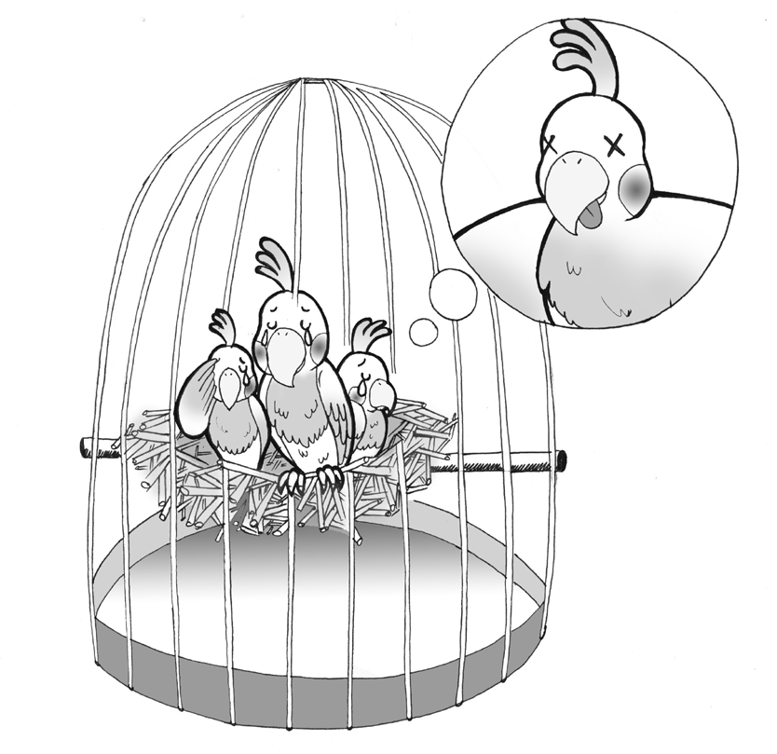
Alegoría
La muerte de un pájaro madre
Era un día de invierno muy frío. Una familia que vivía en un apartamento recibió un par de pájaros como regalo. El propietario colgaba las jaulas en la terraza todas las mañanas para que respiraran aire fresco y luz solar, y los metía dentro por la noche. Mientras tanto, los pájaros crecieron y se convirtieron en pareja, y la hembra se convirtió en un pájaro madre, incubó los huevos y dio a luz a dos hermosos pájaros bebés. Los pájaros bebés crecieron en el nido que hizo en la jaula.
Pero, un día, el propietario se olvidó de la jaula que había colgado en la terraza y pasaron la noche a una temperatura bajo cero. Cuando se dio cuenta de esto ya era de mañana, salió de prisa, pero el párajo madre ya estaba muerto, helado cubriendo el nido con su cuerpo. El propietario se golpeó el pecho y recogió el pájaro madre muerto, pensando que había perdido su pobre vida por su error, pero debajo del pájaro madre muerto congelado estaban un pájaro y dos pájaros bebés vivos. Es una historia de un gran sacrificio de un pájaro madre que amó el resto de las vidas hasta morir cubriendo el nido con su propio cuerpo. ¿Qué estaría pensando el pájaro madre al sentir su cuerpo morir?
Esto muestra el amor de Dios. Para salvarnos del pecado, Jesucristo derramó sangre y murió en la cruz. Hemos recibido este amor. También debemos predicar este amor. Jesús dijo: “Un mandamiento nuevo os doy: Que os améis unos a otros; como yo os he amado, que también os améis unos a otros. En esto conocerán todos que sois mis discípulos, si tuviereis amor los unos con los otros.” (Jn 13:34~35)
26

Slide 8
질문있어요~
성경을 믿지 않으려고 고의적인 악심으로 성경을 보면 많은 내용이 모순으로 보이지만 믿으려는 착한 마음으로 보면 믿을 수 있는 증거를 얼마든지 하나님께 서는 성령을 통해서 우리 마음에 보 여주십니다.
왜냐면 성경에는 질문하신 내용 말고도 수많은 예언과 성취의 증거들이 있으니 따져보자하는 마 음과 시간만 투자한다면 자연스럽게 해결될 것이 확실하니 까요.
실제 아라랏트산은 터어키와 아르메니아 국경 근처에 있는 산으로 그 곳에서 부터 시날평지 가운 데 “바벨”이라고 생각하는 지역은 아라랏트산을 기준하면 서 쪽이 아니라 동남쪽이 됩니다.
그러므로 아라랏트산 근처에서의 군집생활과 시날평지가 있는 동방으로 라는 말은 성경적으로 아 무 문제가 없는 표현이라 할 수 있습니다.
8
Tengo una pregunta~
¿Cuál es la base bíblica de que los santos serán arrebatados antes de los 7 años de tribulación?
Algunos dicen que los cristianos también pasarán por la tribulación. Ellos enseñan que será el rapto en medio de los 7 años de tribulación o antes de la última Guerra de Armagedón. Sin embargo, esto no es bíblicamente correcto.
Los 7 años de tribulación son el juicio de la ira de Dios sobre la tierra. Naturalmente, Dios salva a los santos de este juicio de ira. Dios no deja a los santos pasar por el juicio de la ira. La Biblia también da testimonio de esto.
Y esperar de los cielos a su Hijo, al cual resucitó de los muertos, a Jesús, quien nos libra de la ira venidera. (1Ts 1:10)
Porque no nos ha puesto Dios para ira, sino para alcanzar salvación por medio de nuestro Señor Jesucristo. (1Ts 5:9)
Dios llevará a los cristianos al cielo antes de la tribulación, es como el hecho de que Enoc fue llevado vivo al cielo antes del diluvio de Noé. Enoc representa a los cristianos que serán arrebatados antes del juicio.
Además Jesús nos contó sobre el arrebatamiento, por lo que dijo que estemos despiertos porque no sabemos qué día vendrá el Señor.
Entonces estarán dos en el campo; el uno será tomado, y el otro será dejado. Dos mujeres estarán moliendo en un molino; la una será tomada, y la otra será dejada. Velad, pues, porque no sabéis a qué hora ha de venir vuestro Señor. Pero sabed esto, que si el padre de familia supiese a qué hora el ladrón habría de venir, velaría, y no dejaría minar su casa. Por tanto, también vosotros estad preparados; porque el Hijo del Hombre vendrá a la hora que no pensáis. (Mt 24:40~44)
Si el arrebatamiento fuese en medio de los 7 años de tribulación o después de la tribulación, no sería necesario decir que estemos despiertos. Porque podríamos predecir cuándo vendría el Señor. Sin embargo, el Señor dijo que vendría en un momento en que no imaginamos ni sabemos. Por lo tanto, podemos estar seguros de que los cristianos serán arrebatados antes de los 7 años de tribulación.
27

